Slide 1
Исследование эффективности нейронных сетей для прогнозирования финансовых временных рядов
Хорунженко Аркадий Сергеевич
Группа 22712
Научный руководитель: к.э.н. Макушев Василий Леонидович
Рецензент: на данный момент отсутствует
Новосибирский Государственный университет
a.khorunzhenko@g.nsu.ru
1/19

Slide 2
Структура
Область применения
Область применения
Цели и задачи
Ход работы
Результаты
Дальнейшие задачи
Выводы
a.khorunzhenko@g.nsu.ru
2/17

Slide 3
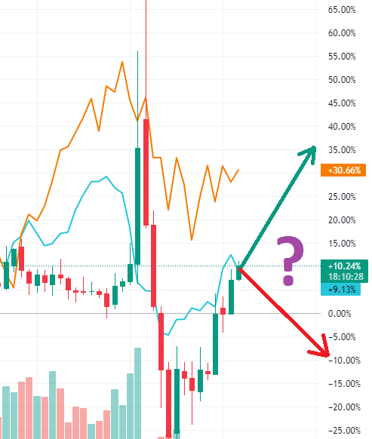

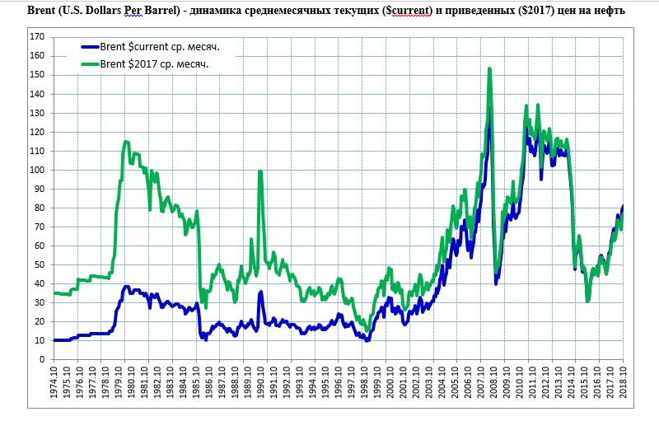

Область применения
Экономика и финансы: принятие решений в области инвестиций
Медицина: прогнозирование заболеваемости
Энергетика: планирование и управление энергосистемами
Логистика: управление трафиком, прогнозирование пробок
a.khorunzhenko@g.nsu.ru
2/19

Slide 4
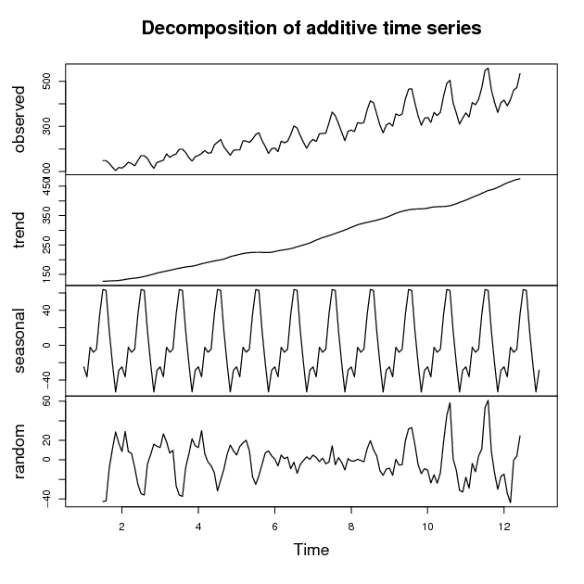
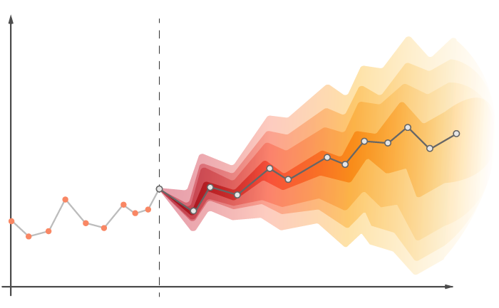
Актуальность
Прогнозирование позволяет автоматизировать и оптимизировать процессы принятия решений на основе анализа изменения показателей во времени.
Нейронные сети, как один из методов искусственного интеллекта, позволяют строить сложные модели, учитывающие множество факторов, что улучшает точность прогнозов и позволяет решать более сложные задачи.
a.khorunzhenko@g.nsu.ru
3/19

Slide 5
Цели и задачи
Цель - исследовать эффективность нейронных сетей для прогнозирования временных рядов с учётом различной разряженности экономических данных, а также в сравнительном анализе с традиционными методами прогнозирования.
a.khorunzhenko@g.nsu.ru
4/19

Slide 6
Цели и задачи
Задачи:
Провести обзор литературы и анализ существующих методов прогнозирования временных рядов.
Изучить информацию о статистических методах и методах машинного обучения.
Подготовить данные для прогнозирования
Подобрать оптимальные параметры для различных архитектур нейронных сетей и методов обучения на основе анализа результатов экспериментов с использованием различных наборов данных.
Разработать и апробировать модель для прогнозирования различных временных рядов и оценить ее эффективность по сравнению с традиционными методами, а также сравнить эффективность разработанных моделей на основе различных критериев качества прогнозирования.
Проанализировать применимость различных архитектур и методов обучения нейронных сетей для прогнозирования различных видов временных рядов, и оценить их преимущества и недостатки.
Сделать выводы о эффективности нейронных сетей для прогнозирования временных рядов и их эффективности, а также о возможных направлениях дальнейших исследований в области прогнозирования временных рядов.
a.khorunzhenko@g.nsu.ru
5/19

Slide 7
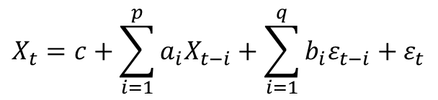
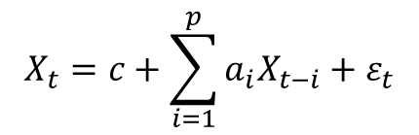
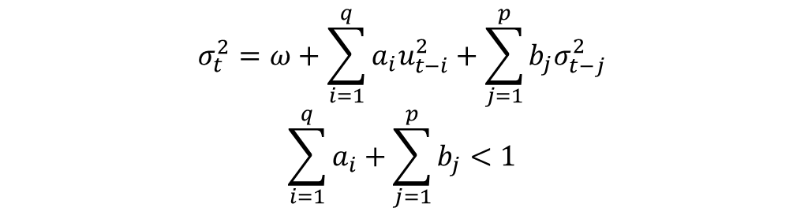
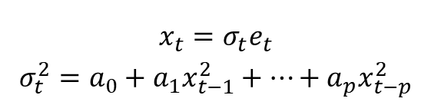
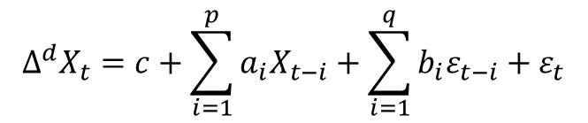
Ход работы
1. Проанализирована литература по теме исследования
2.1. Изучены различные статистические методы прогнозирования временных рядов
$$X_{t}=c+\sum_{i=1}^{p}{a_{i}X_{t−i}}+ε_{t}$$
$$x_{t}=σ_{t}e_{t}$$
$$σ_{t}^{2}=a_{0}+a_{1}x_{t−1}^{2}+…+a_{p}x_{t−p}^{2}$$
Авторегрессионная модель
ARCH
$$σ_{t}^{2}=ω+\sum_{i=1}^{q}{a_{i}u_{t−i}^{2}}+\sum_{j=1}^{p}{b_{j}σ_{t−j}^{2}}$$
$$\sum_{i=1}^{q}{a_{i}}+\sum_{j=1}^{p}{b_{j}}<1$$
$$X_{t}=c+\sum_{i=1}^{p}{a_{i}X_{t−i}}+\sum_{i=1}^{q}{b_{i}ε_{t−i}}+ε_{t}$$
ARMA
$${Δ^{d}X}_{t}=c+\sum_{i=1}^{p}{a_{i}X_{t−i}}+\sum_{i=1}^{q}{b_{i}ε_{t−i}}+ε_{t}$$
GARCH
ARIMA
a.khorunzhenko@g.nsu.ru
6/19

Slide 8


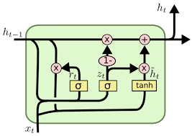
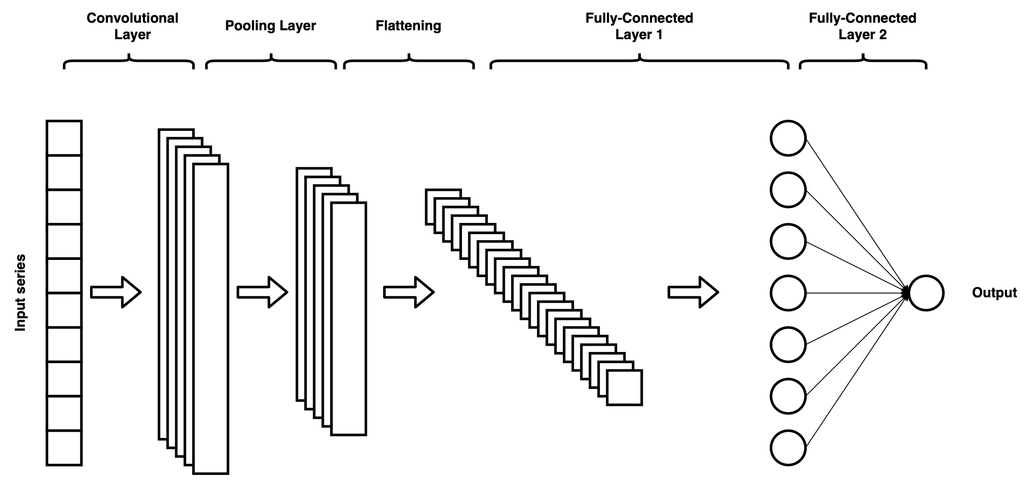
Ход работы
2.2. Изучены различные архитектуры нейронных сетей
LSTM
RNN
GRU
CNN
a.khorunzhenko@g.nsu.ru
7/19

Slide 9
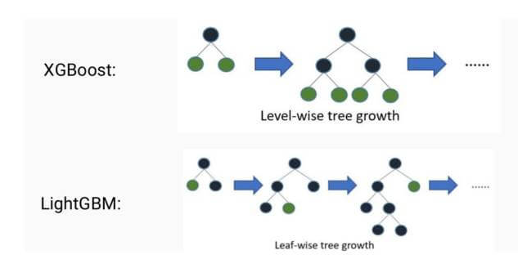

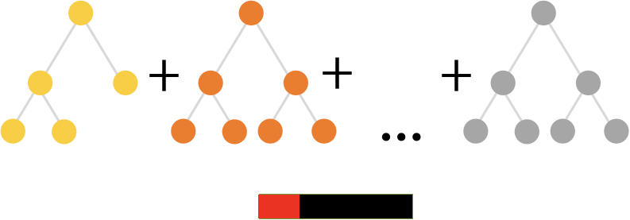
Ход работы
2.3. Изучены методы машинного обучения использующие градиентный бустинг
По результатам исследования было решено использовать только градиентный бустинг catboost
a.khorunzhenko@g.nsu.ru
8/19

Slide 10
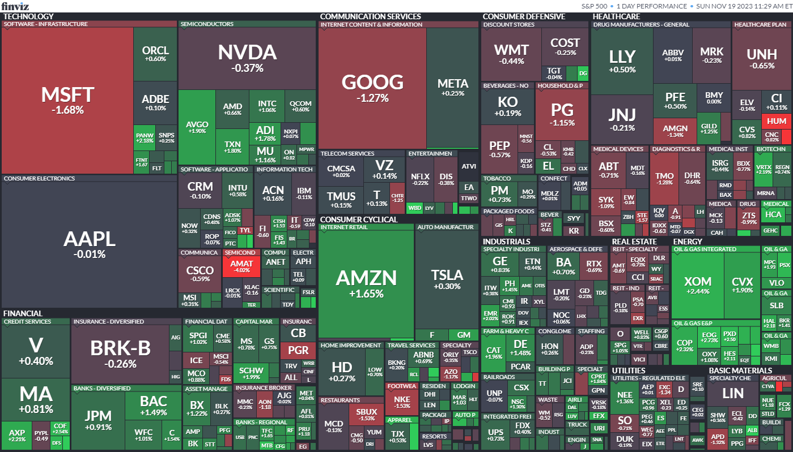
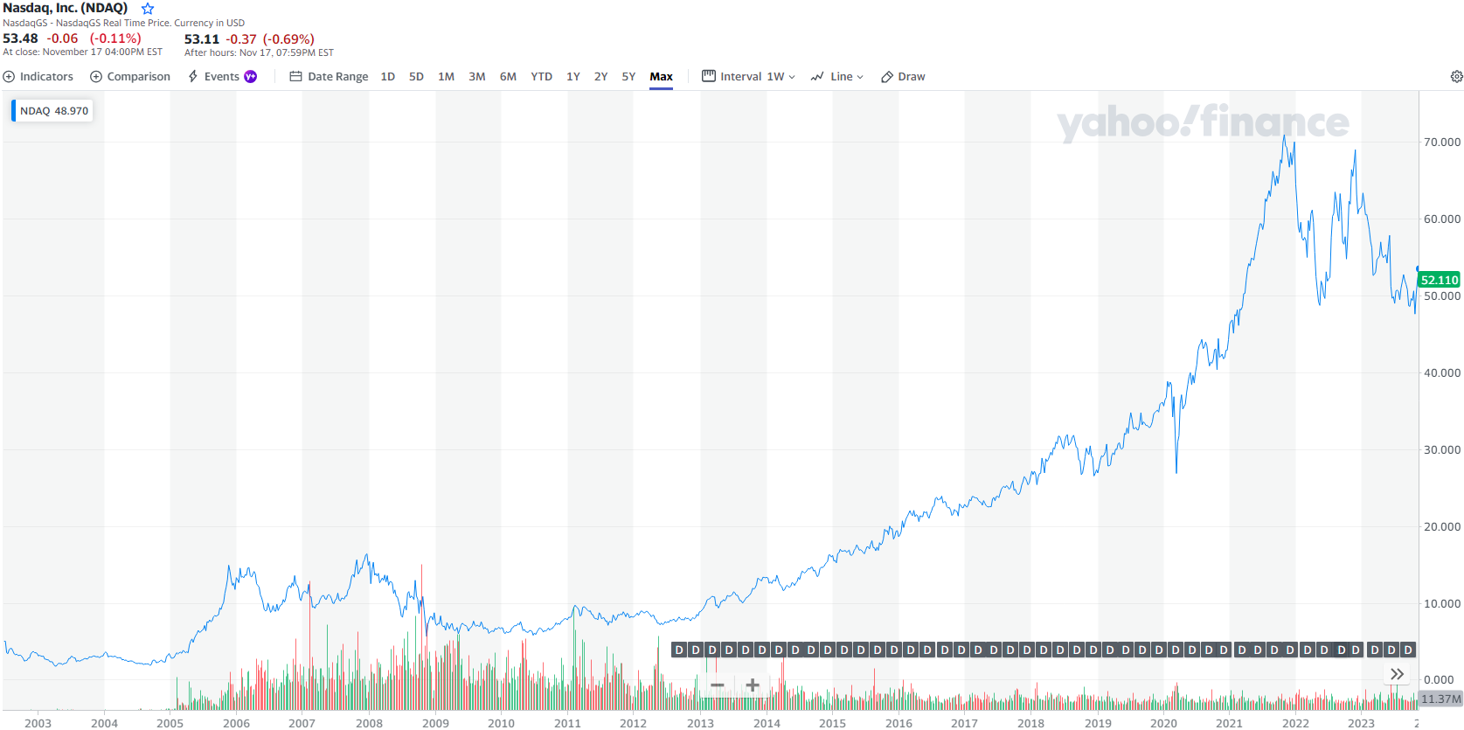
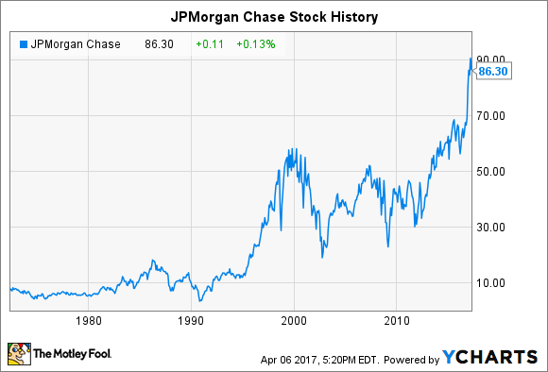
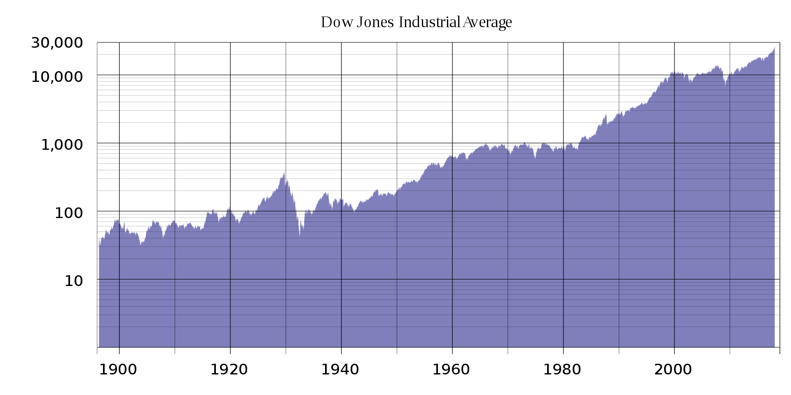
Ход работы
3. На данном этапе исследования взяты следующие наборы данных за период 2010 - 2015 г.г.:
Фондовый индекс S&P500
Промышленный индекс Dow Jones
Акции JPMorgan Chase & Co
Акции NASDAQ
a.khorunzhenko@g.nsu.ru
9/19
Notes:
https://finviz.com/published_map.ashx?t=sec&st=d1&f=111923&i=sec_d1_113044979
https://en.wikipedia.org/wiki/Dow_Jones_Industrial_Average#/media/File:DJIA_historical_graph_(log).svg
https://static.foxbusiness.com/foxbusiness.com/content/uploads/2017/12/1186316681c5398ab2d90bc917f403e1-c2124dd13f74b510VgnVCM100000d7c1a8c0____.png

Slide 11
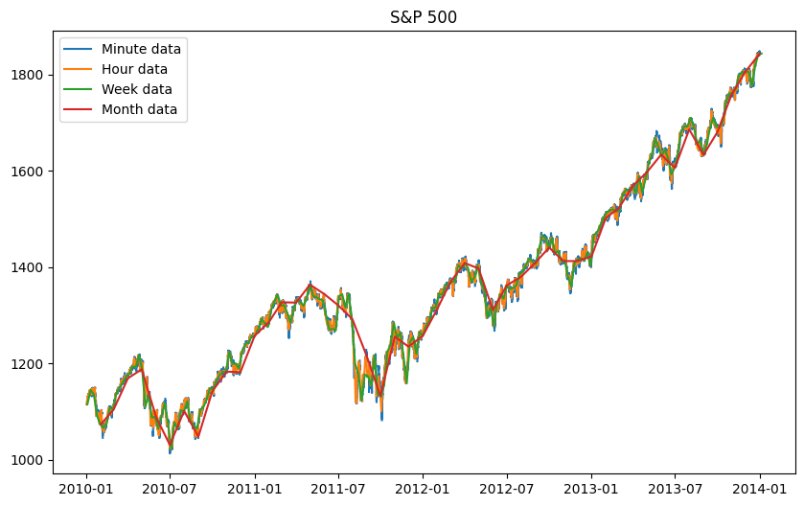
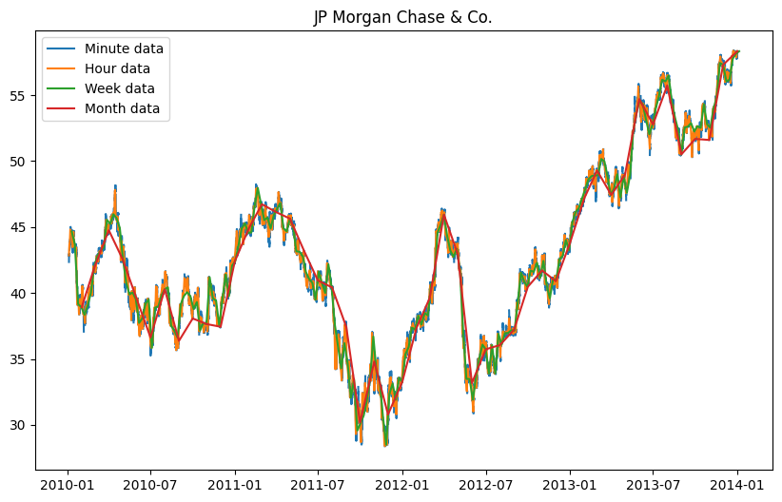
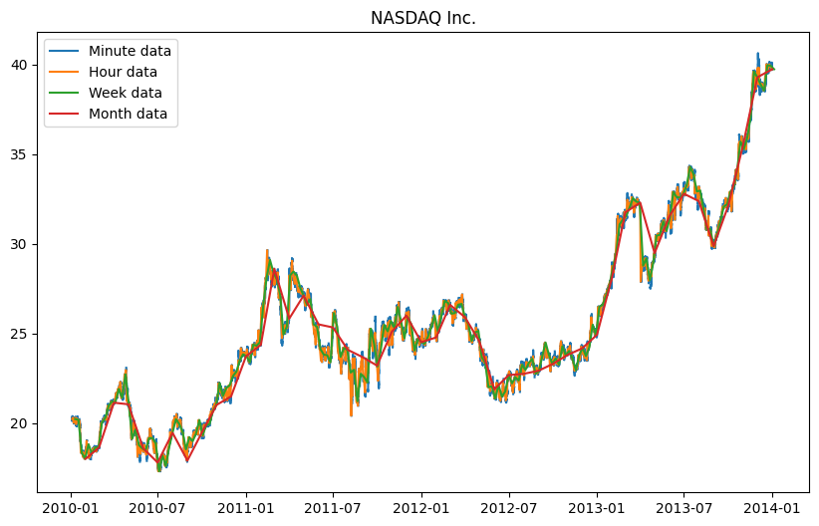
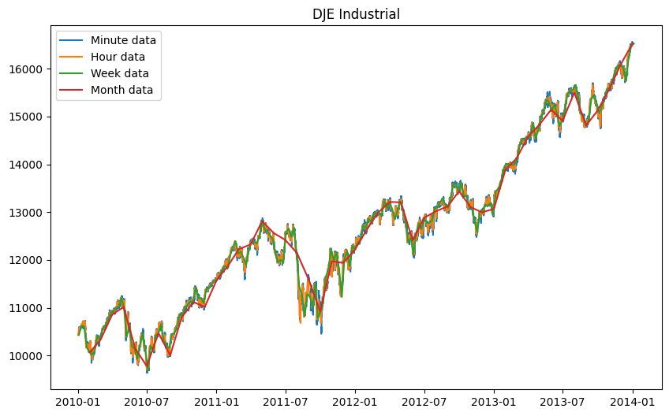
Ход работы
3.1. Наборы были получены с минутным шагом и были преобразованы данные с разной частотой: минутные, часовые, дневные, недельные и месячные.
a.khorunzhenko@g.nsu.ru
10/19

Slide 12
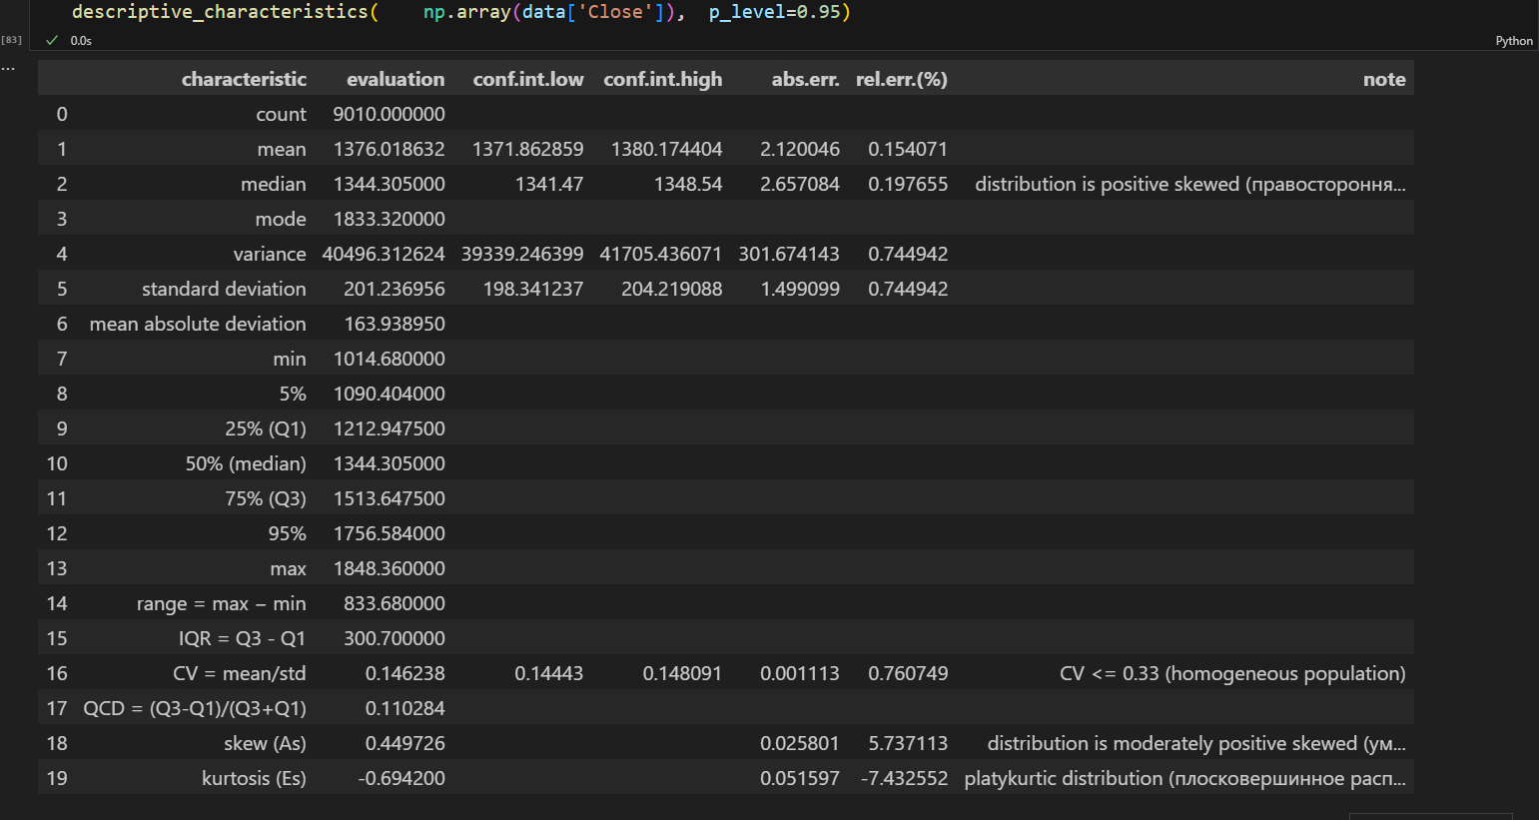
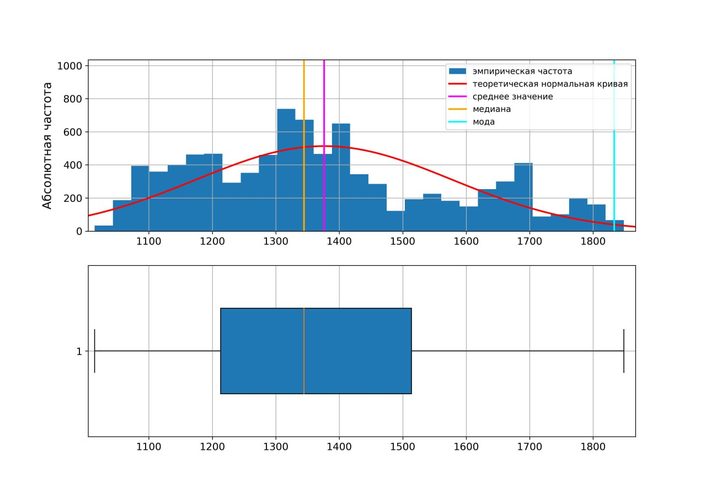
Ход работы
3.2. Для каждого набора данных был проведён статистический анализ. Пример для S&P500 часовых данных:
Сравнение показателей среднего арифметического (mean) и медианы (median) свидетельствует о правосторонней асимметрии (т.к. mean > median);
Значение коэффициента вариации свидетельствует об однородности исходных данных (CV = 0.1462 < 0.33);
Значение показателя асимметрии skew (As) свидетельствует об умеренной правосторонней асимметрии (As = 0.4497, |As| < 0.5, As > 0);
Значение показателя асимметрии kurtosis (Es) свидетельствует о плосковершинном распределении (Es = -0.694);
Коробчатая диаграмма показывает отсутствие аномальных значений (выбросов) для всей совокупности.
Вероятностные графики свидетельствует о том, что скорее всего закон распределения отличается от нормального.
коробчатая диаграмма и гистограмма распределения
a.khorunzhenko@g.nsu.ru
11/19

Slide 13
Ход работы
3.2. Наборы данных имеют пропуски в выходные и праздничные дни. В зависимости от варианта заполнения пропусков получаем ещё несколько наборов данный:
Сдвиг даты
Заполнение последним рабочим днём
Линейное заполнение между двумя рабочими днями
Использование категориальных признаков (Для подходов DL и ML)
a.khorunzhenko@g.nsu.ru
12/19

Slide 14
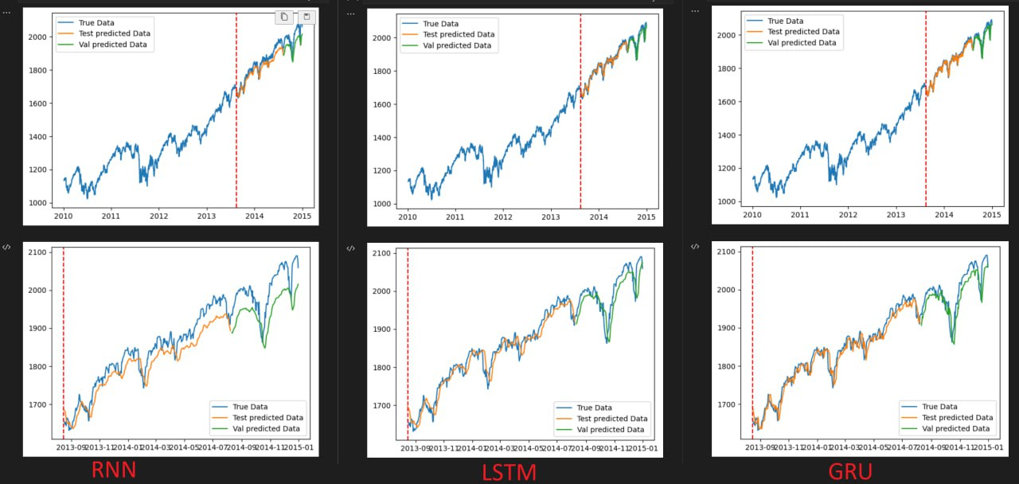
Ход работы
4. Получены результаты для датасета S&P500(2010-2015) для моделей нейронных сетей
Весь датасет с участком предсказания и теста
Предсказание:
Тест и валидация
a.khorunzhenko@g.nsu.ru
13/19

Slide 15
Ход работы
5. Частично подготовлены результаты для дневного прогноза S&P500
Название модели | Вариант заполнения пустот | Общее количество данных | Количество данных для обучения | Количество данных для теста | Количество данных для прогнозирования | Минимальное отклонение, ед. | Максимальное отклонение, ед. | Минимальное отклонение, % | Максимальное отклонение, % | MAPE
SARIMAX(5,1,2)(0,0,0) | Forward fill | 1460 | 1021 | - | 439 | 2.622 | 296.656 | 0.14 | 16.05 | 7.146
SARIMAX(5,1,3)(0,0,0) | Linear | 1460 | 1021 | - | 439 | 0.83 | 253.89 | 0.04 | 13.74 | 6
SARIMAX(5,1,3)(0,0,0) | Moved | 1006 | 704 | - | 302 | 0.31 | 302.173 | 0.02 | 16.35 | 7.32
SARIMAX(5,1,4)(0,0,0) | Forward fill | 1460 | 1314 | - | 146 | 0.154 | 93.51 | 0.01 | 5.06 | 2.32
SARIMAX(5,1,5)(0,0,0) | Linear | 1460 | 1314 | - | 146 | 0.307 | 93.558 | 0.02 | 5.06 | 2.33
SARIMAX(5,1,5)(0,0,0) | Moved | 1006 | 905 | - | 101 | 0.365 | 94.304 | 0.02 | 5.1 | 2.29
GRU | Forward fill | 1460 | 951 | 262 | 146 | 0.012 | 55.14 | 0 | 2.98 | 1.03
GRU | Linear | 1460 | 951 | 262 | 146 | 0.04 | 53.17 | 0 | 2.88 | 0.78
GRU | Moved | 1006 | 633 | 172 | 100 | 0.223 | 57.935 | 0.01 | 3.13 | 1.51
LSTM | Forward fill | 1460 | 951 | 262 | 146 | 0.118 | 44.799 | 0.01 | 2.42 | 0.98
LSTM | Linear | 1460 | 951 | 262 | 146 | 1.85 | 63.689 | 0.1 | 3.45 | 1.71
LSTM | Moved | 1006 | 633 | 172 | 100 | 0.113 | 53.549 | 0.01 | 2.9 | 1.19
Prophet | Forward fill | 1460 | 1314 | - | 146 | 2.649 | 127.154 | 0.14 | 6.88 | 2.94
Prophet | Linear | 1460 | 1314 | - | 146 | 2.99 | 135.138 | 0.16 | 7.31 | 3.27
Prophet | Moved | 1006 | 905 | - | 101 | 22.04 | 158.325 | 1.19 | 8.57 | 4.91
Prophet | Forward fill | 1460 | 1021 | - | 439 | 9.13 | 221.26 | 0.49 | 11.97 | 7.8
Prophet | Linear | 1460 | 1021 | - | 439 | 9.67 | 218.611 | 0.52 | 11.83 | 7.88
Prophet | Moved | 1006 | 704 | - | 302 | 1.467 | 282.704 | 0.08 | 15.29 | 7.17
RNN | Forward fill | 1460 | 951 | 262 | 146 | 1.43 | 77.827 | 0.08 | 4.21 | 2.65
RNN | Linear | 1460 | 951 | 262 | 146 | 1.568 | 69.945 | 0.08 | 3.78 | 2.02
RNN | Moved | 1006 | 633 | 172 | 100 | 0.87 | 75.219 | 0.05 | 4.07 | 2.21
a.khorunzhenko@g.nsu.ru
14/19

Slide 16
Ход работы
5. Не выполнен
6. Не выполнен
7. Не выполнен
a.khorunzhenko@g.nsu.ru
10/13

Slide 17
Результаты
Реализованы и обучены модели нейронных сетей с архитектурами RNN, LTSM, GRU
Реализована модель нейронных сетей CNN, но пока с данной моделью получены не достаточно удовлетворительные результаты
Реализованы традиционные методы прогнозирования такие как AR, MA, ARMA, ARIMA, SARIMA, SARIMAX, ARCH и GARCH
Увеличено количество наборов данных
Реализован код для работы с моделью градиентного бустинга catboost
Начато написание текста ВКР
Реализованный код оформлен в виде jupyter notebook’ов и в виде библиотеки
a.khorunzhenko@g.nsu.ru
15/19

Slide 18
Дальнейшие задачи
Сравнить эффективность разработанных моделей и традиционных методов прогнозирования на основе различных критериев качества прогнозирования
Проанализировать применимость различных архитектур и методов обучения нейронных сетей для прогнозирования различных видов временных рядов и оценить их преимущества и недостатки
a.khorunzhenko@g.nsu.ru
16/19

Slide 19
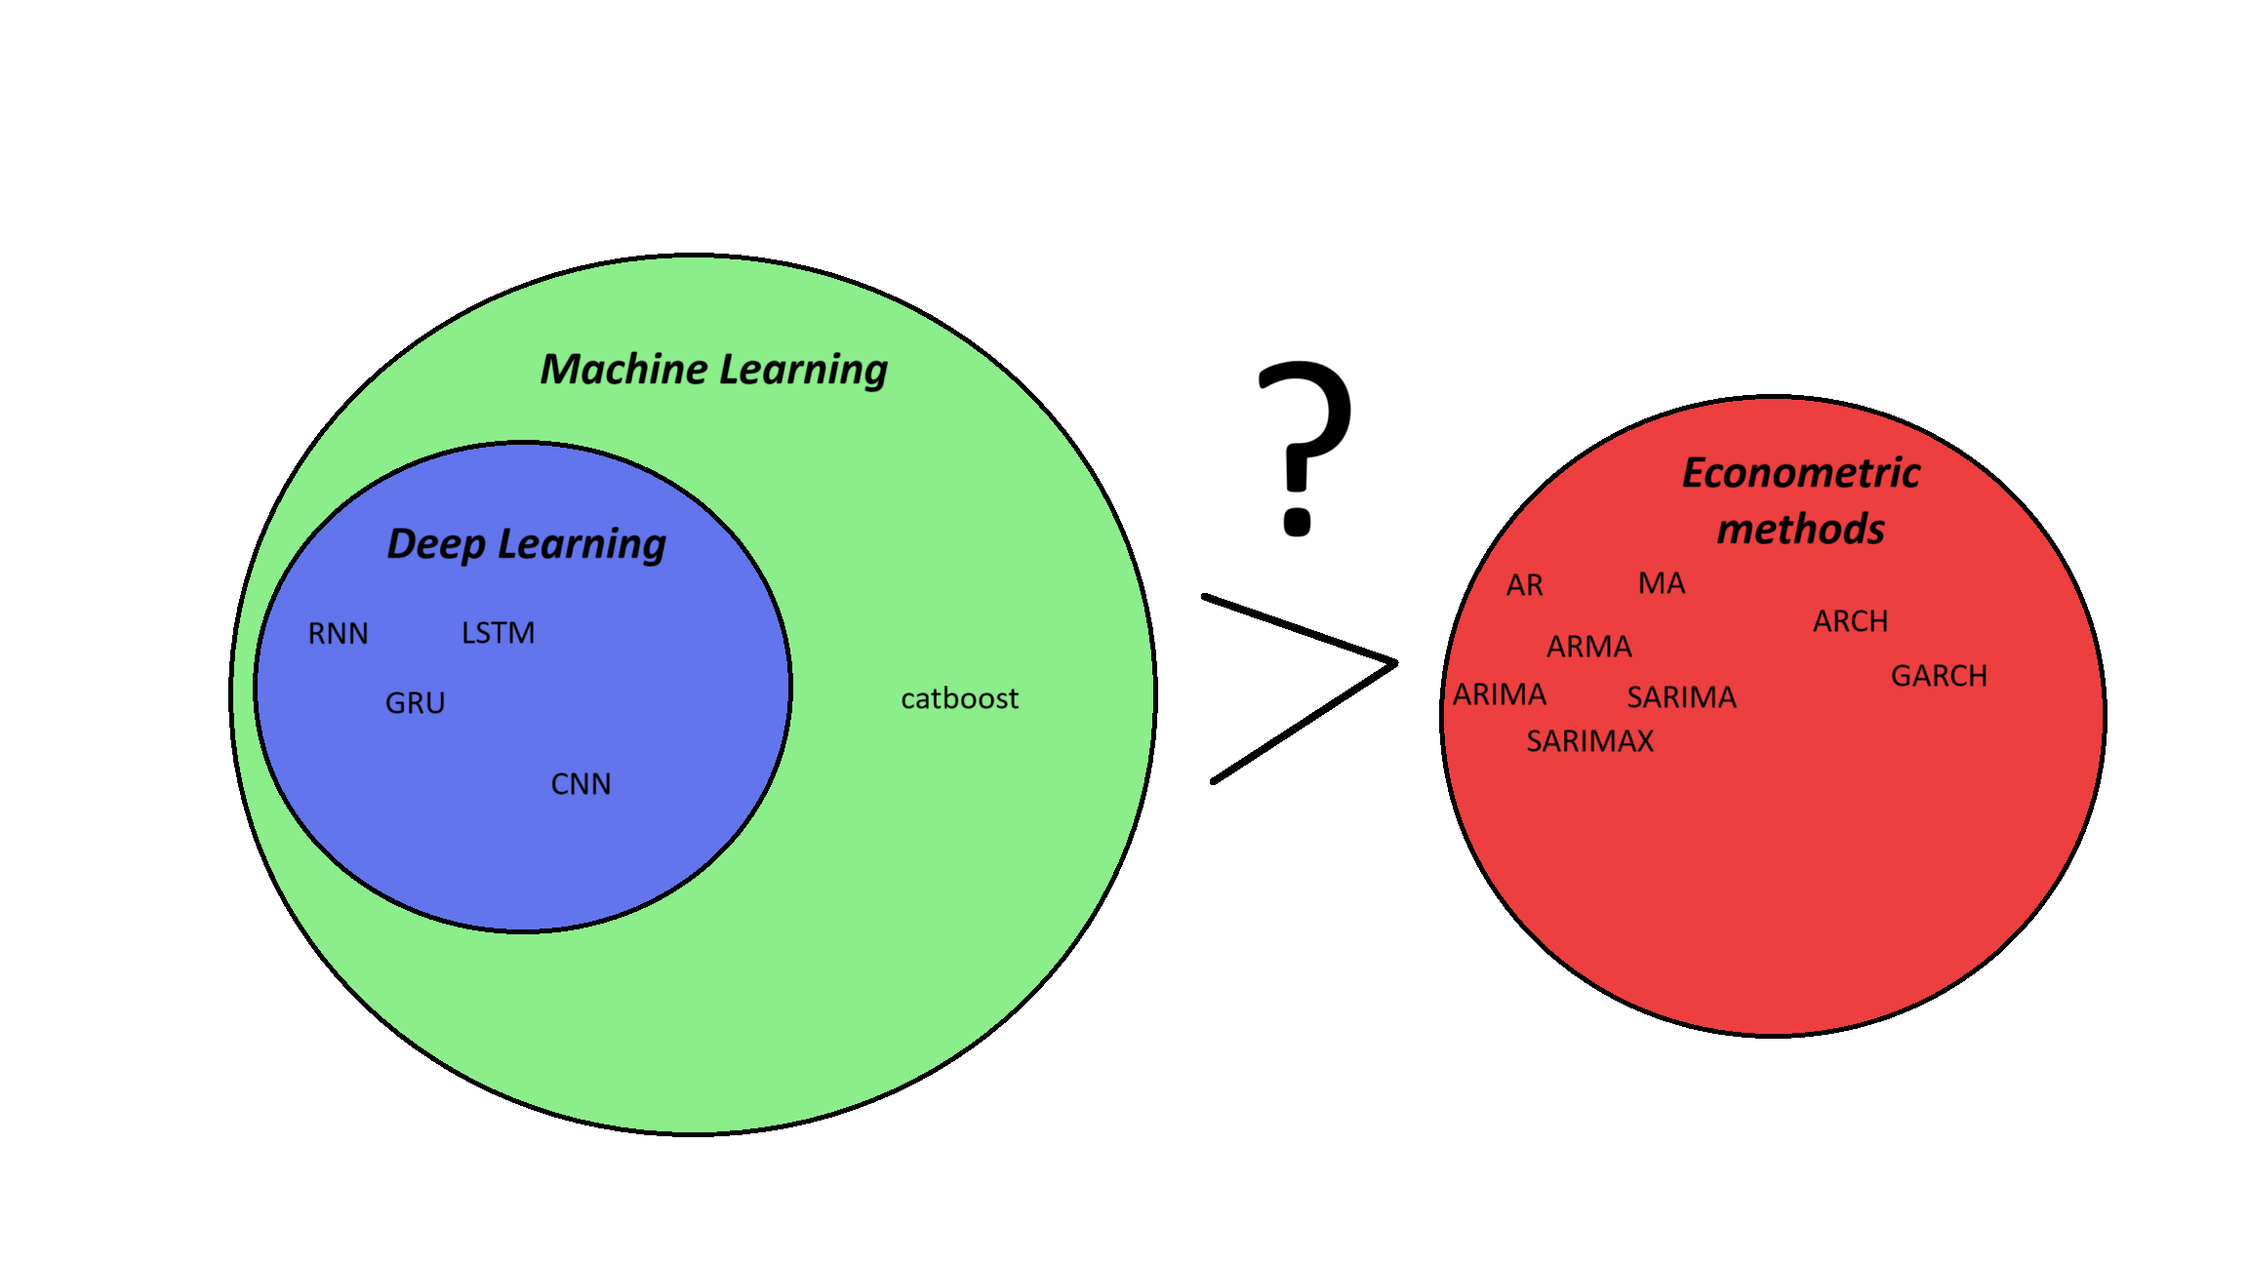
Дальнейшие задачи
3. Сделать выводы о применимости нейронных сетей для прогнозирования временных рядов и их эффективности по сравнению с традиционными методами, а также о возможных направлениях дальнейших исследований в области прогнозирования временных рядов с использованием нейронных сетей.
a.khorunzhenko@g.nsu.ru
17/19

Slide 20
Выводы
Отсутствуют на данный момент
Апробация:
Планируется участие в конференции.
a.khorunzhenko@g.nsu.ru
18/19

Slide 21
Список литературы
https://www.finam.ru/profile/fyuchersy-usa/nq-100-fut/export/?market=7&em=21719&token=&code=NDX&apply=0&df=1&mf=0&yf=2010&from=01.01.2010&dt=1&mt=0&yt=2014&to=01.01.2014&p=2&f=NDX_100101_140101&e=.txt&cn=NDX&dtf=1&tmf=1&MSOR=1&mstime=on&mstimever=1&sep=1&sep2=1&datf=1&at=1
https://www.finam.ru/profile/fyuchersy-usa/sandp-fut/export/?market=7&em=108&token=&code=SP&apply=0&df=1&mf=0&yf=2010&from=01.01.2010&dt=1&mt=0&yt=2014&to=01.01.2014&p=2&f=SP_100101_140101&e=.txt&cn=SP&dtf=1&tmf=1&MSOR=1&mstime=on&mstimever=1&sep=1&sep2=1&datf=1&at=1
Engle, Robert F, Autoregressive Conditional Heteroskedasticity with Estimates of the Variance of United Kingdom Inflation. 1982, p. 987–1007, Econometrica.
Bollerslev, Tim, Generalized Autoregressive Conditional Heteroskedasticity, 1986, p. 307–327, Journal of Econometrics.
http://colah.github.io/posts/2015-08-Understanding-LSTMs/
https://neerc.ifmo.ru/wiki/index.php?title=%D0%A0%D0%B5%D0%BA%D1%83%D1%80%D1%80%D0%B5%D0%BD%D1%82%D0%BD%D1%8B%D0%B5_%D0%BD%D0%B5%D0%B9%D1%80%D0%BE%D0%BD%D0%BD%D1%8B%D0%B5_%D1%81%D0%B5%D1%82%D0%B8
https://github.com/SkivHisink/MasterWork
https://web.archive.org/web/20211110112626/http://www.wildml.com/2015/10/recurrent-neural-network-tutorial-part-4-implementing-a-grulstm-rnn-with-python-and-theano/
https://arxiv.org/abs/1412.3555
https://www.sciencedirect.com/science/article/pii/S2212827121003796?ref=pdf_download&fr=RR-2&rr=79fdf5739bb63aad
“Лекционные и методические материалы”, Канторович Г.Г.,
Time Series Forecasting in Python, Marco Peixeiro, ISBN: 9781617299889б 2022г.
Practical Time Series Analysis, Aileen Nielsen, ISBN: 9781492041658
Introduction to Time Series and Forecasting Second Edition, Peter J. Brockwell Richard A. Davis, ISBN 0387953515, 2002 г.
Machine Learning for Time Series Forecasting with Python, Francesca Lazzeri, ISBN: 9781119682363, 2021г.
Кобзарь А.И. Прикладная математическая статистика. Для инженеров и научных работников. - М.: ФИЗМАТЛИТ, 2006. - 816 с.
Львовский Е.Н. Статистические методы построения эмпирических формул. - М.: Высшая школа, 1988. - 239 с.
Фёрстер Э., Рёнц Б. Методы корреляционного и регрессионного анализа / пер с нем. - М.: Финансы и статистика, 1983. - 302 с.
Афифи А., Эйзен С. Статистический анализ. Подход с использованием ЭВМ / пер с англ. - М.: Мир, 1982. - 488 с.
Дрейпер Н., Смит Г. Прикладной регрессионный анализ. Книга 1 / пер.с англ. - М.: Финансы и статистика, 1986. - 366 с.
Айвазян С.А. и др. Прикладная статистика: Исследование зависимостей. - М.: Финансы и статистика, 1985. - 487 с.
Прикладная статистика. Основы эконометрики: В 2 т. 2-е изд., испр. - Т.2: Айвазян С.А. Основы эконометрики. - М.: ЮНИТИ-ДАНА, 2001. - 432 с.
Магнус Я.Р. и др. Эконометрика. Начальный курс - М.: Дело, 2004. - 576 с.
Носко В.П. Эконометрика. Книга 1. - М.: Издательский дом "Дело" РАНХиГС, 2011. - 672 с.
Брюс П. Практическая статистика для специалистов Data Science / пер. с англ. - СПб.: БХВ-Петербург, 2018. - 304 с.
Уатт Дж. и др. Машинное обучение: основы, алгоритмы и практика применения / пер. с англ. - СПб.: БХВ-Петербург, 2022. - 640 с.
http://learningsys.org/nips17/assets/papers/paper_11.pdf
https://arxiv.org/pdf/1910.13204.pdf
Jerome H Friedman. 2001. Greedy function approximation: a gradient boostingmachine. Annals of statistics (2001), 1189–1232.
Tianqi Chen and Carlos Guestrin. 2016. Xgboost: A scalable tree boosting system. In Proceedings of the 22Nd ACM SIGKDD International Conference on Knowledge Discovery and Data Mining. ACM, 785–794.
https://doi.org/10.7287/peerj.preprints.3190v2
a.khorunzhenko@g.nsu.ru
19/19

